Slide 1


SEPTEMBRE
septembre
septembre
September

Slide 2

octobre
octobre
octobre
october

Slide 3

novembre
novembre
novembre
november

Slide 4
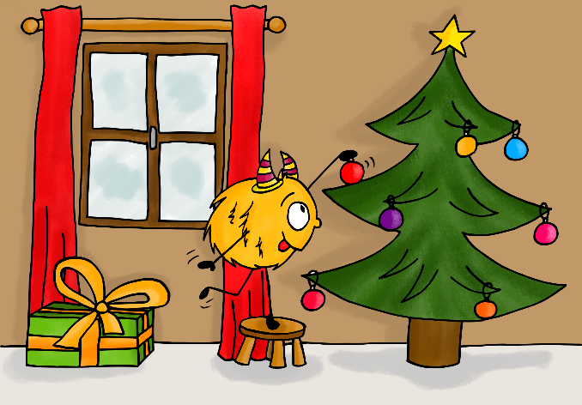
décembre
décembre
décembre
december

Slide 5
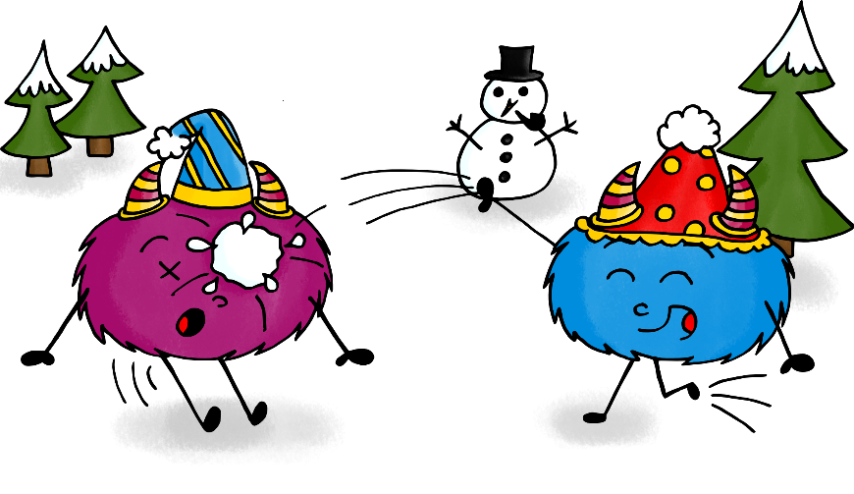
janvier
janvier
janvier
january

Slide 6
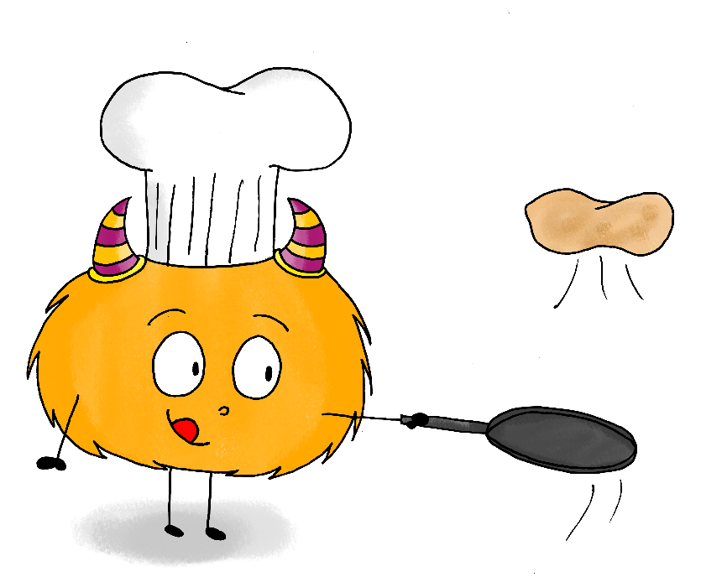
février
février
février
february

Slide 7
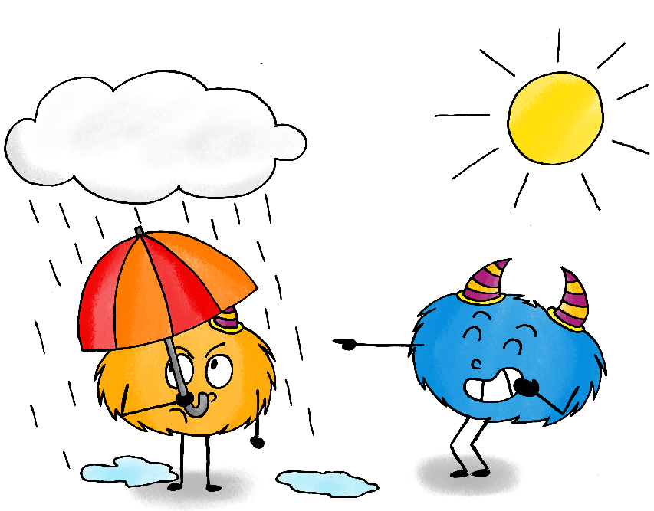
mars
mars
mars
march

Slide 8
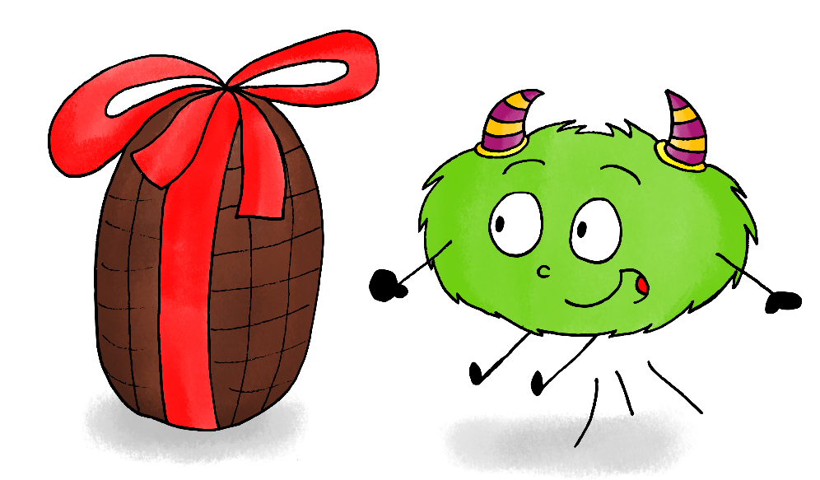
avril
avril
avril
april

Slide 9
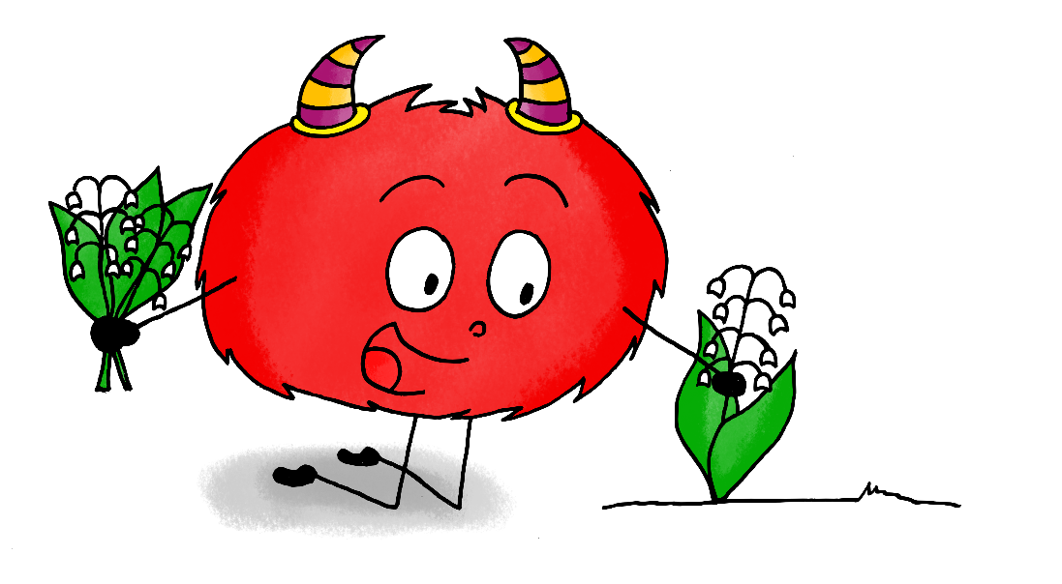
mai
mai
mai
may

Slide 10
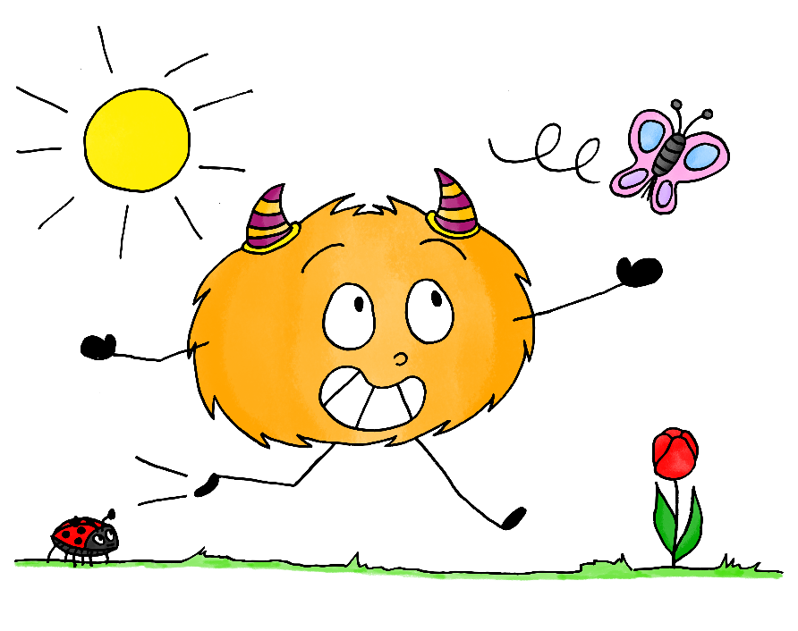
juin
juin
juin
june

Slide 11

juillet
juillet
juillet
july

Slide 12

août
août
août
august

Slide 13

Printemps
printemps
printemps

Slide 14
SPRING
spring
spring

Slide 15

été
été
été

Slide 16
SUMMER
summer
summer

Slide 17

automne
automne
automne

Slide 18
autumn
autumn
autumn

Slide 19

hiver
hiver
hiver

Slide 20
WINTER
winter
winter

